Slide 1




ЯАК
Разработка инструмента оценки качества работы алгоритмов разметки медицинских изображений

Slide 2
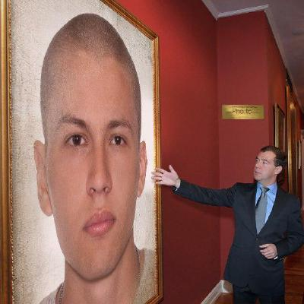
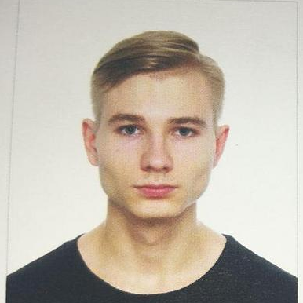
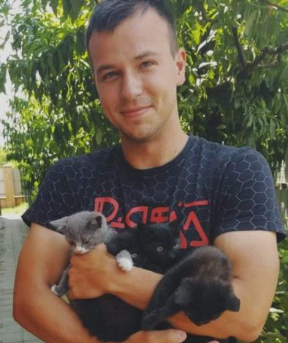
ЯАК
ФОТО
ФОТО
ФОТО
Андриевский Сергей
+7 918 323 52 39
@YanVanDerKruizen
Пасько Дмитрий
+7 901 011 10 05
@DimaAnalPunisher
Малахов Илья
+7 918 935 74 17
@IlyaKrasava

Slide 3
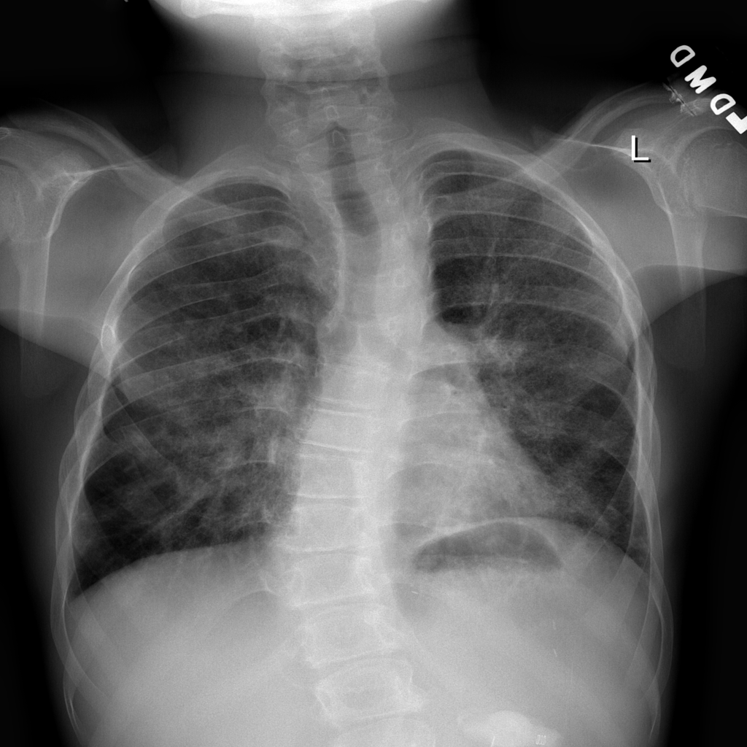

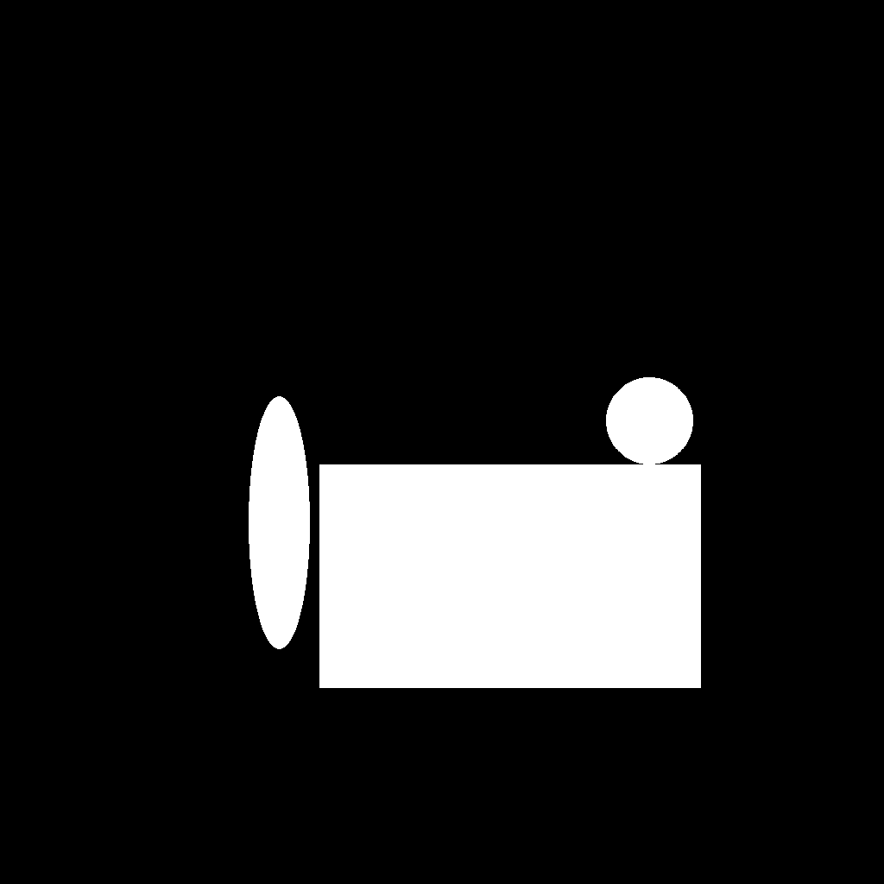
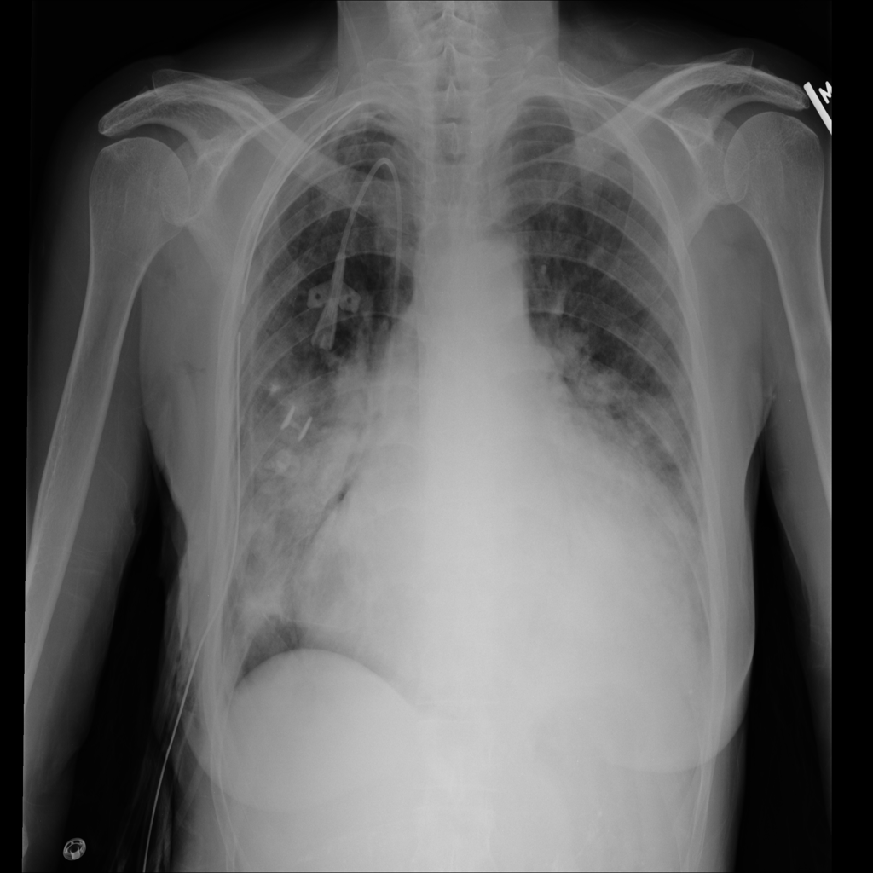


Формулировка задачи
Модель
Эксперт
Алгоритм заключается в следующем: сходство двух изображений определяется количеством штрафа, наложенного за разные необходимые трансформации фигур одного изображения в фигуры другого.

Slide 4
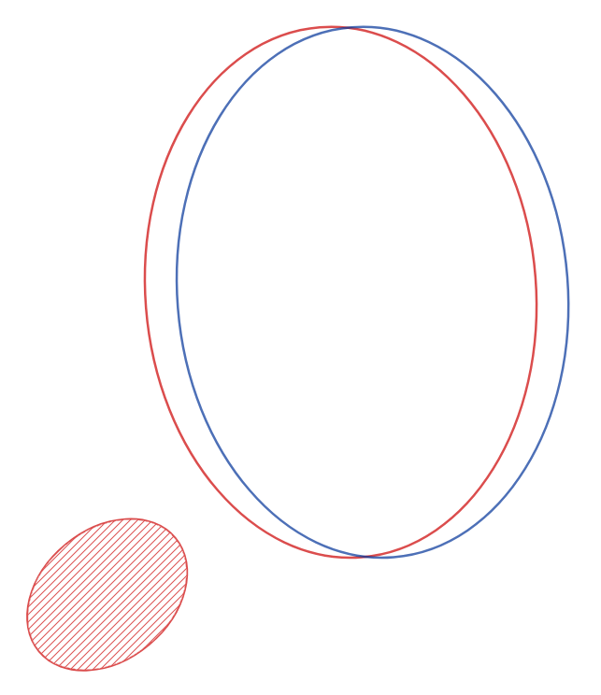
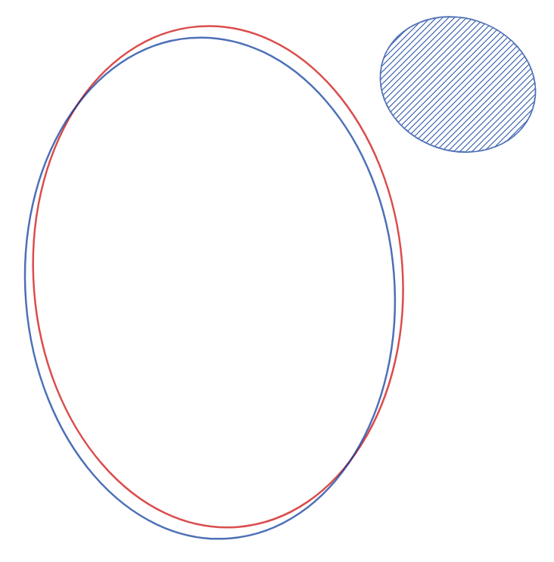
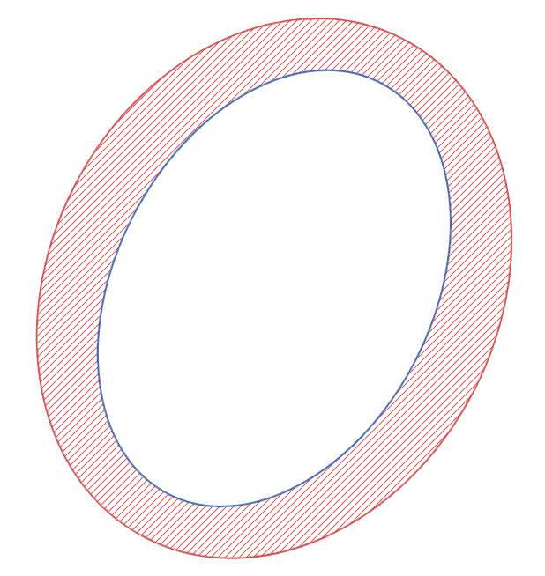
Категории штрафов
Штраф за добавление недостающего объекта
Штраф за удаление лишнего объекта
Штраф за
изменение размеров

Slide 5
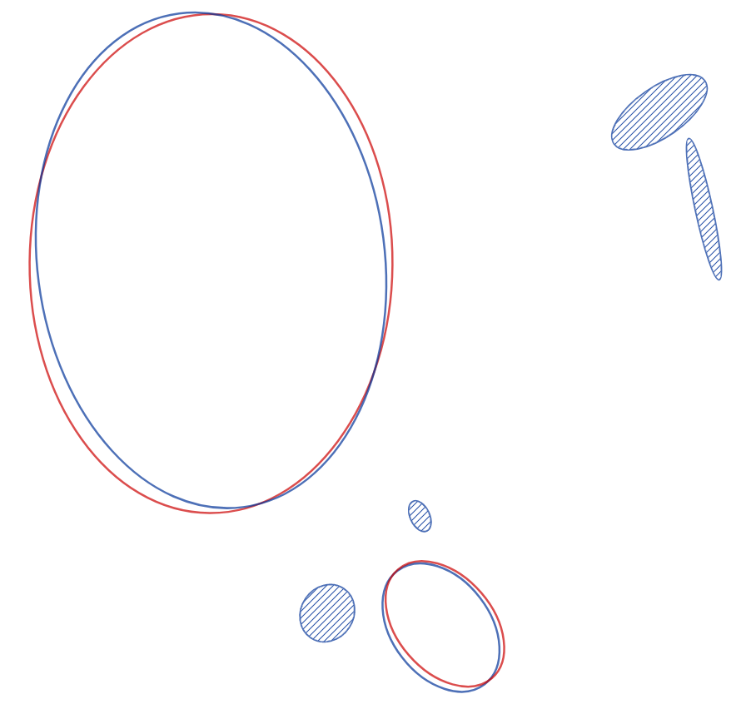
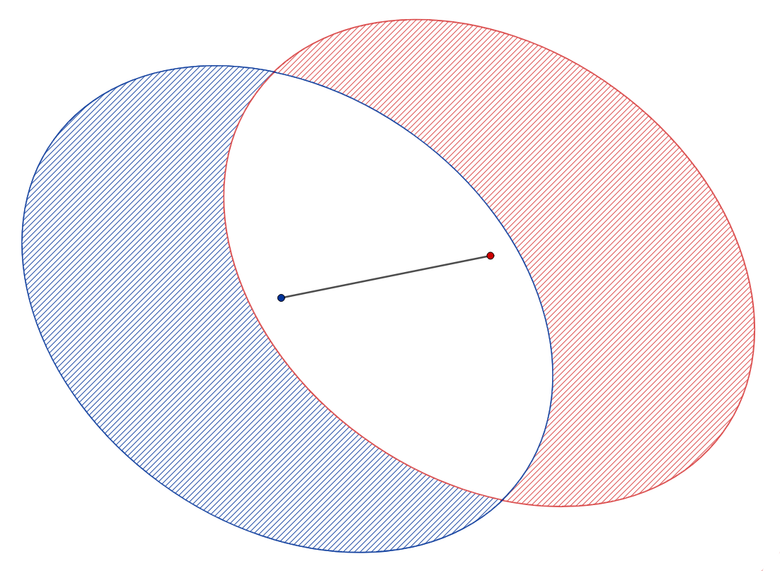
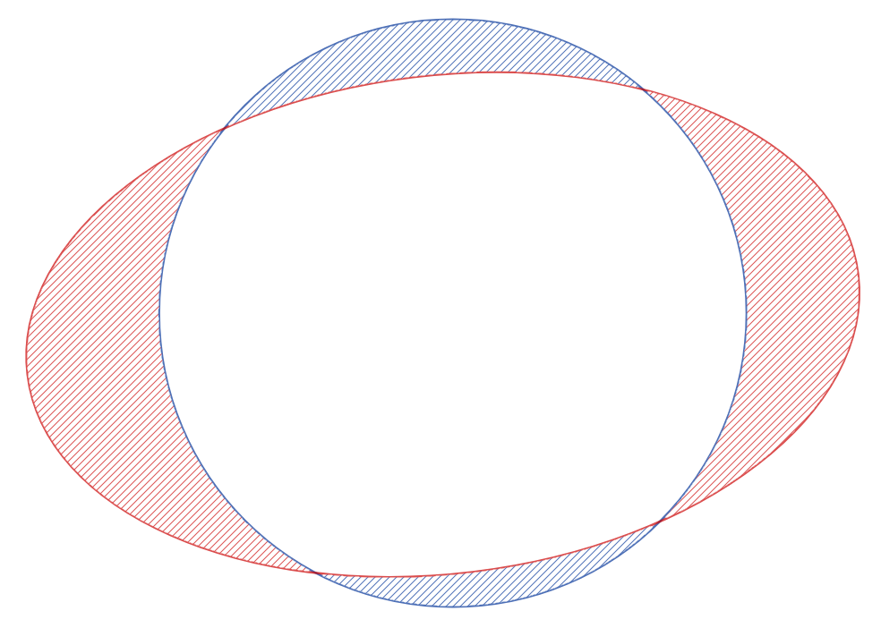
Категории штрафов
Штраф за перемещение
Штраф за множество лишних объектов
Штраф за преобразование

Slide 6
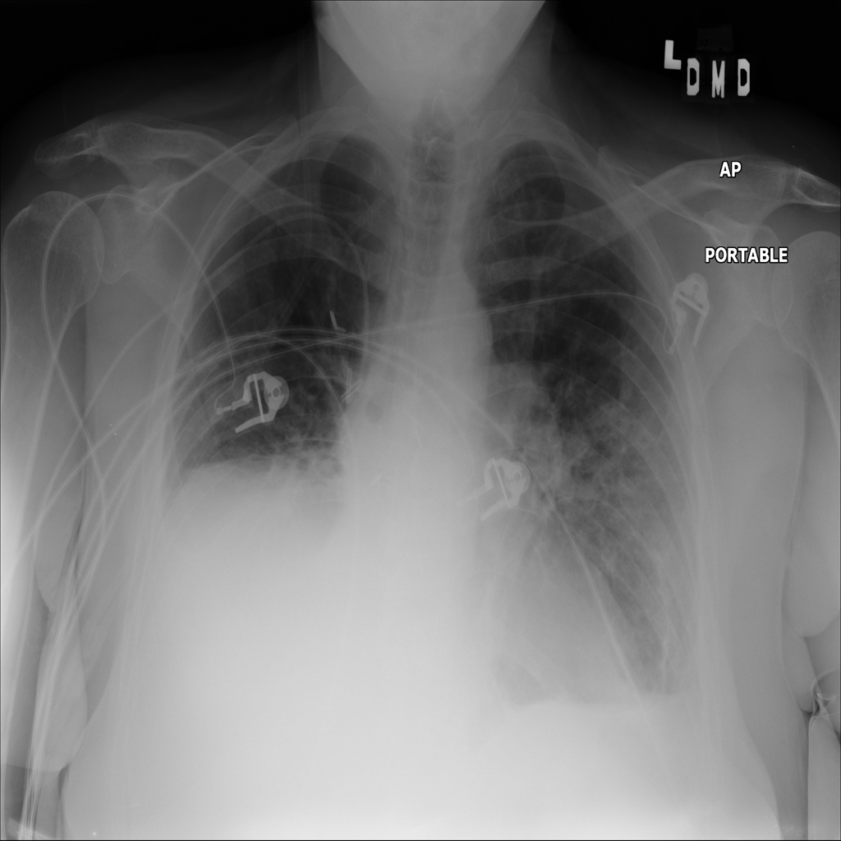
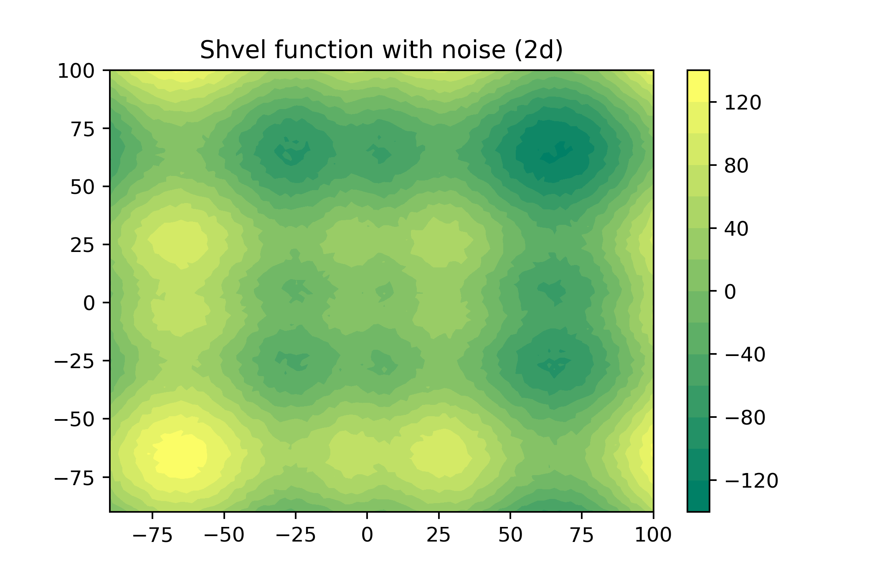
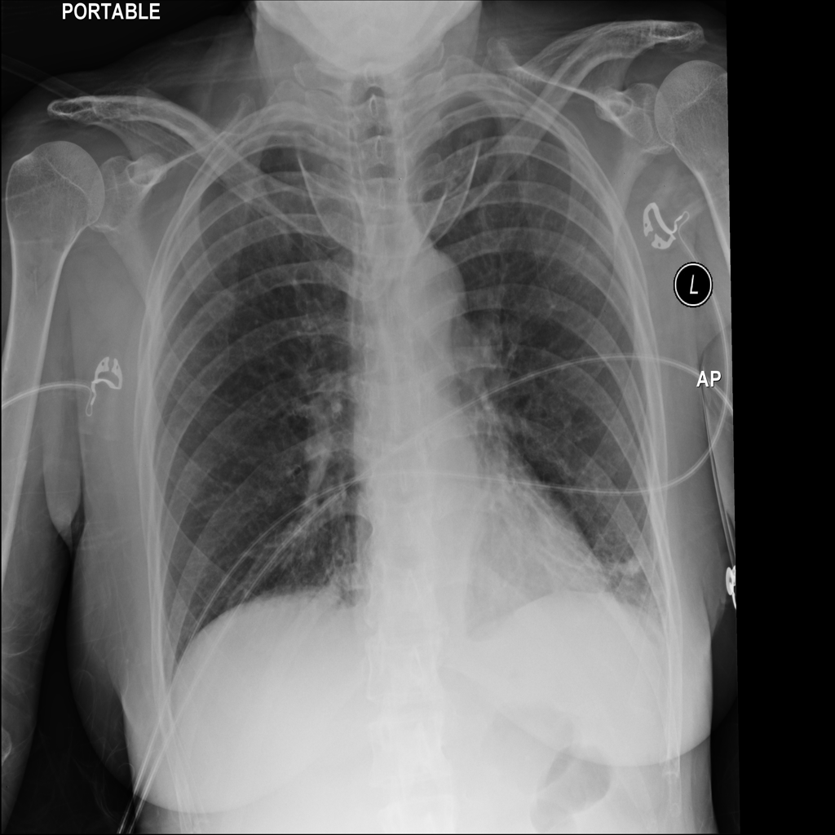
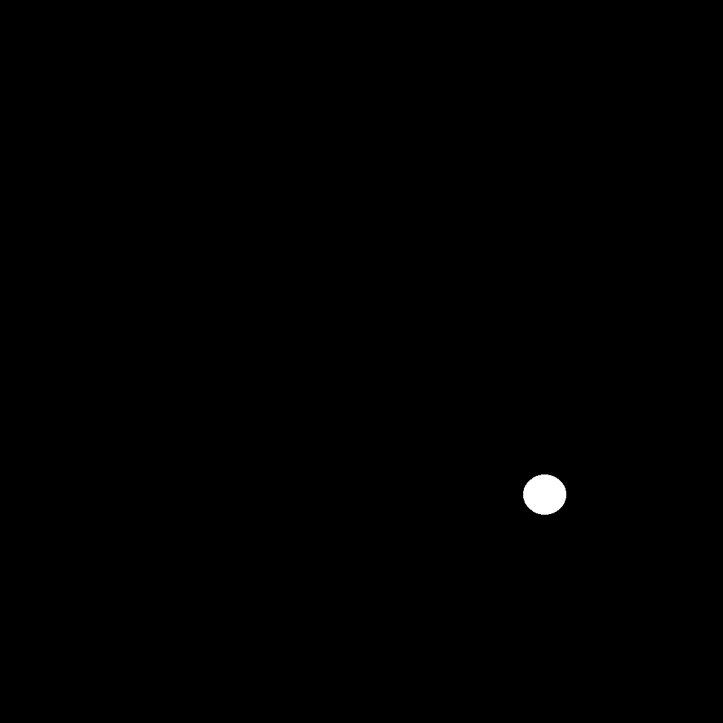
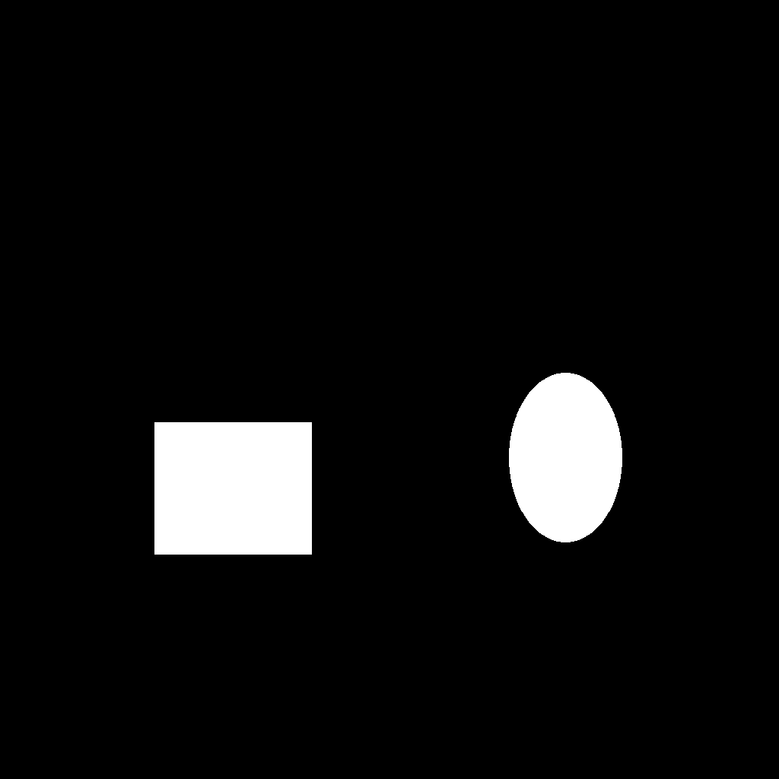

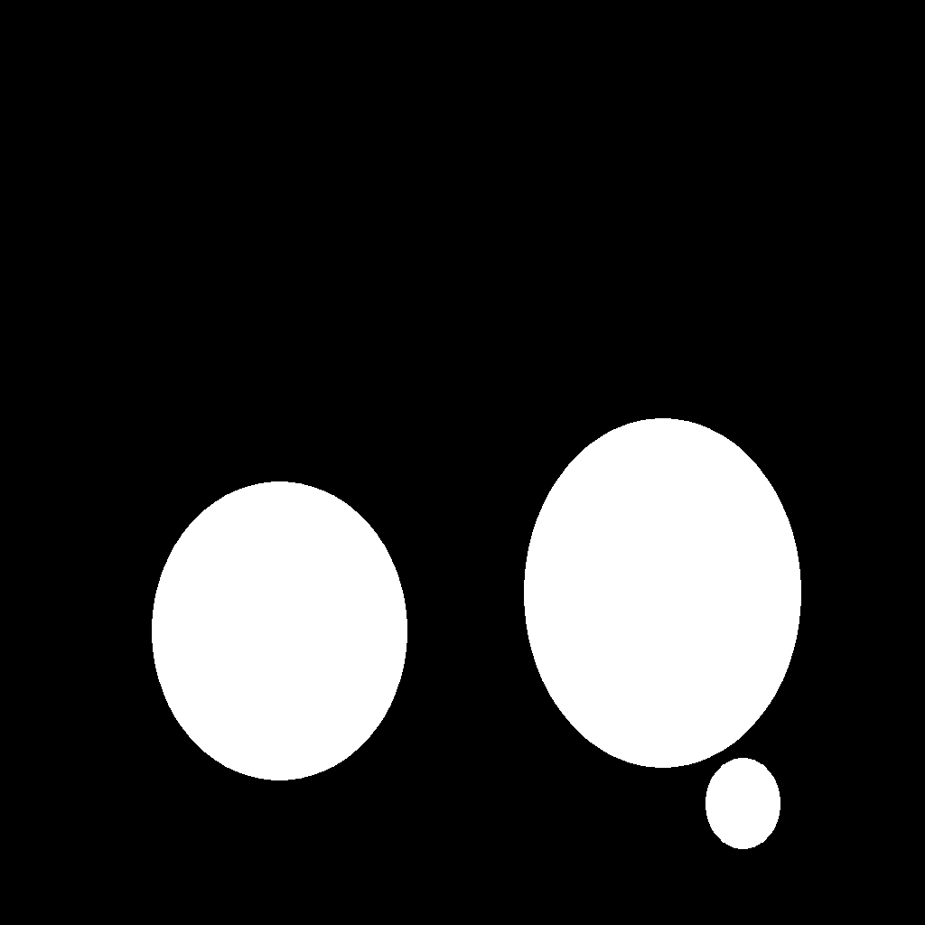
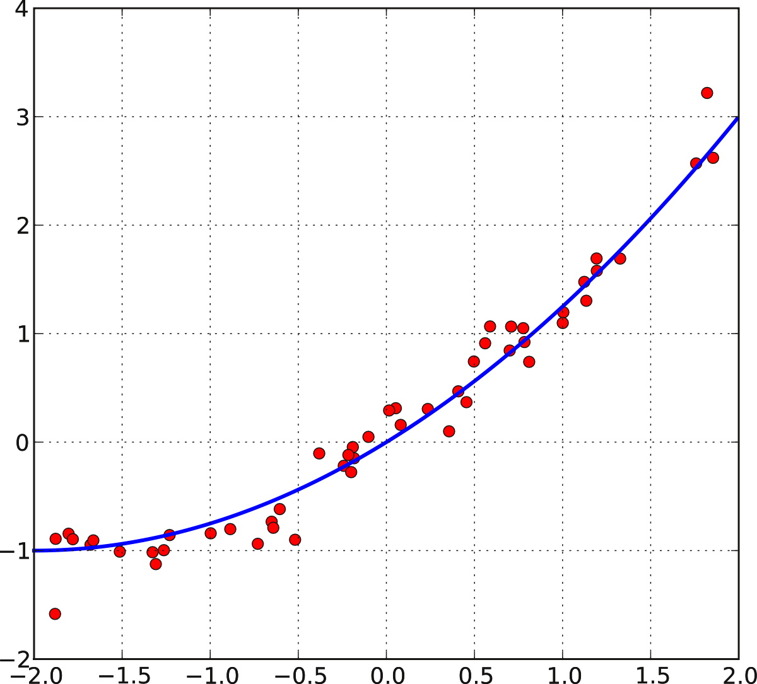
Эволюционный алгоритм
Вектор оценок:
[3, 4, 5]
Подбор штрафов
Минимизация корреляции Спирмена
Эксперт:
Модель:
Преобразование штрафов
с помощью линейной регрессии
Эксперт | Предсказание
3 | 2,8
4 | 4,1
5 | 4,9
[123456, 12345, 1234]
corr([123456, 12345, 1234], [3, 4, 5]) → -1

Slide 7
Преимущества алгоритма
ПРЕДЕЛЬНАЯ ПРОСТОТА
МОДЕЛЬ, КОТОРАЯ ОБУЧАЕТСЯ
СКОРОСТЬ
Код алгоритма не усложнен какими-либо инструкциями, которые обычно используются в похожих задачах, так как в текущих условиях можно обойтись более простыми методами
Алгоритм представляет собой модель машинного обучения, которая обучается и при этом дает весьма неплохой результат
Довольно быстрая сходимость + легкая параллелизация + эффективное кеширование

Slide 8
Возможные улучшения алгоритма
ГИБКОСТЬ КОДА
КАЧЕСТВО
СКОРОСТЬ
Алгоритмы преобразований не зависят друг от друга, имеется возможность легко заменять этапы трансформации
Выявление новых закономерностей для повышения качества результата. Улучшение преобразования штрафов другими моделями машинного обучения
Большой простор для оптимизации работы кода

Slide 9
Спасибо за внимание!

